Slide 1
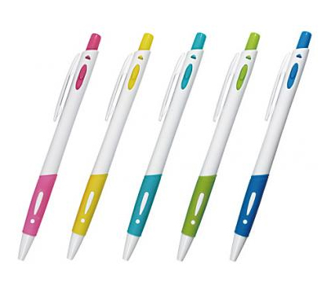
【提案書】
カラフルラバーボールペン
特徴
ラバー素材でグリップ力が高く、ノック式で扱いやすいカラフルボールペンです。ノベルティグッズとしては定番ですが、だからこそ喜ばれやすくコストパフォーマンスも高いアイテムです。
納期
納期スペース
仕様
素 材：AS樹脂・ABS樹脂
サイズ：全長14cm
重 量： 6g
包 装：ポリ袋入り
注意事項：カートン割れ不可、色指定不可 5色取混
備 考：電源/AC100V(50/60Hz) 消費電力/700W コード長/約1.5m
お見積
お見積りスペース

